Slide 1


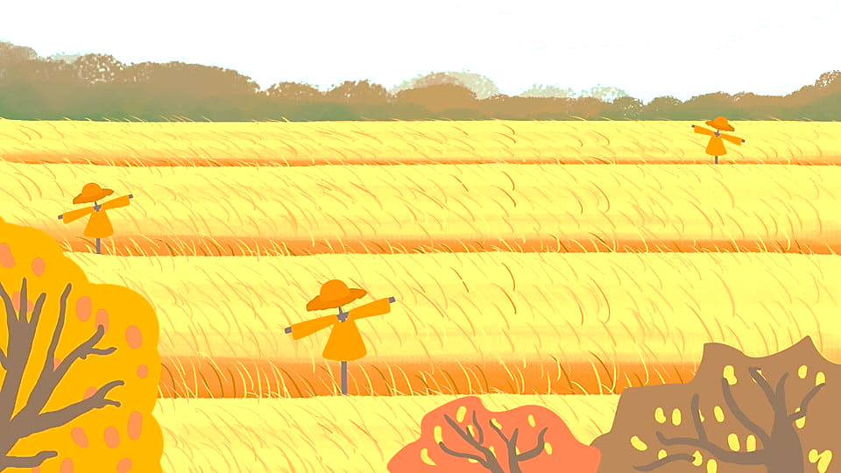


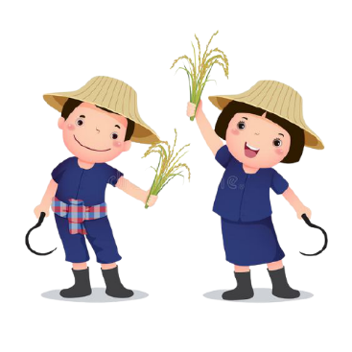
KHỞI
ĐỘNG

Slide 2
Hãy kể tên các loại lương thực, thực phẩm mà gia đình em thường sử dụng?

Slide 3

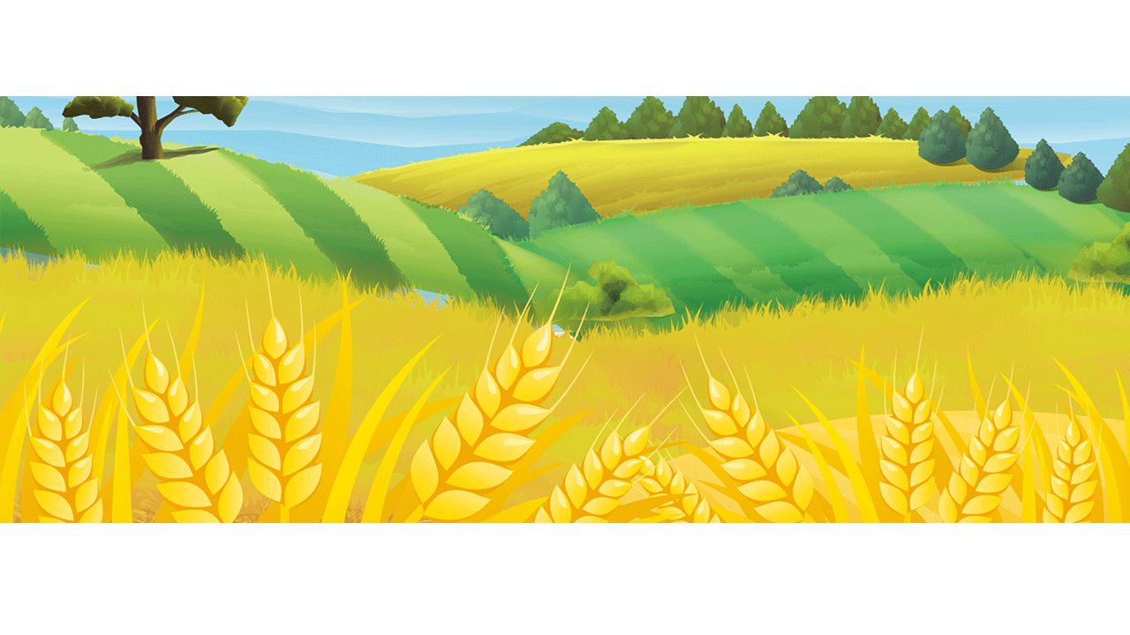






Slide 4








YÊU CẦU CẦN ĐẠT:
Trình bày được ích lợi của hoạt động sản xuất nông nghiệp ở địa phương em.
Nêu được những việc nên làm để tiêu dùng tiết kiệm, bảo vệ môi trường
Giới thiệu được một số các sản phẩm nông nghiệp của địa phương

Slide 5
Hoạt động 1: Ích lợi của một số sản phẩm nông nghiệp

Slide 6

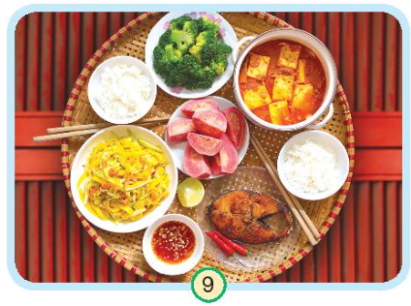
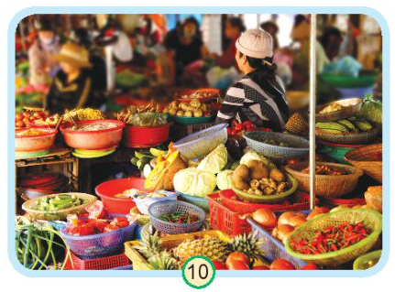
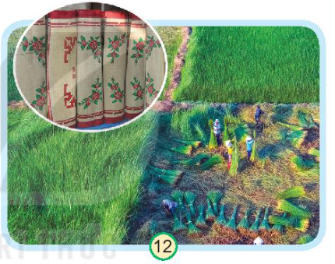


Quan sát tranh và nêu lợi ích của hoạt động sản xuất nông nghiệp
Thảo luận nhóm 4

Slide 7











Slide 8

Hoạt động sản xuất nông nghiệp sản xuất ra lương thực, thực phẩm và trao đổi mua bán phục vụ con người

Slide 9
Hoạt động sản xuất thủ công, công nghiệp làm ra các sản phẩm để trang trí và sử dụng trong cuộc sống hàng ngày

Slide 10



Hoạt động sản xuất nông nghiệp làm ra các sản phẩm để phục vụ cuộc sống con người (thức ăn, đồ uống, trang trí nhà cửa, thuốc,...)
Làm nguyên liệu cho các ngành sản xuất khác (sản xuất thủ công, công nghiệp)
Đem bán hoặc xuất khẩu thu lại lợi ích kinh tế, ...

Slide 11
Hoạt động 2: Ích lợi của một số sản phẩm nông nghiệp ở địa phương

Slide 12


Thảo luận và chia sẻ thông tin:
Hai bạn trong hình đang trao đổi về lợi ích của hoạt động sản xuất nông nghiệp nào?
Hoạt động sản xuất nông nghiệp đó có ích lợi gì?

Slide 14
Hai bạn trong hình đang trao đổi về lợi ích của hoạt động sản xuất lúa gạo.
Hoạt động sản xuất nông nghiệp đó có ích lợi cung cấp lương thực, thực phẩm, trang trí nhà cửa,...
Cung cấp cho các hoạt động sản xuất khác (chế biến)
Buôn bán và mang lại các lợi ích kinh tế,...

Slide 15
Hoạt động 3: Thực hành

Slide 16




Chia sẻ về ích lợi của hoạt động sản xuất nông nghiệp ở địa phương em theo gợi ý sau:
Hoạt động sản xuất | Tên sản phầm | Ích lợi
Trồng cây ăn quả | Cam, bưởi, chuối… | Làm thức ăn, đồ uống Làm hàng hóa để bán
Thảo luận
nhóm 4
Bắt đầu

Slide 18
Hoạt động sản xuất | Tên sản phẩm | Ích lợi
Cam, bưởi, chuối,…
Làm thức ăn, đồ uống
Làm hàng hóa để bán
Trồng cây ăn quả
Làm thức ăn
Làm thịt để bán
Chăn nuôi lợn
Thịt lợn
Thịt gà, trứng,…
Làm thức ăn
Làm thịt để bán
Chăn nuôi gà
Thịt, sữa
Làm đồ uống
Làm thịt để bán
Chăn nuôi bò

Slide 19
YÊU CẦU CẦN ĐẠT:
Trình bày được ích lợi của hoạt động sản xuất nông nghiệp ở địa phương em.
Nêu được những việc nên làm để tiêu dùng tiết kiệm, bảo vệ môi trường
Giới thiệu được một số các sản phẩm nông nghiệp của địa phương

